Slide 1
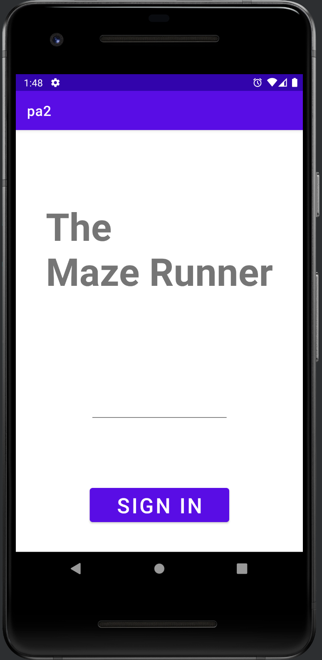
시작 화면(로그인 화면)
AMPROVISE
Log In
아이디
비밀번호
로그인 상태 유지
로그인
비밀번호 찾기
아이디 찾기
회원가입

Slide 2









메인 화면
합주실
작업실
공연장
댄스연습실
최근 본 공간
지금 내 주변은

Slide 3
메인 화면(사이드 메뉴 열었을 때)
AMPROVISE
redhean
프로필수정
합주실
작업실
공연장
댄스연습실
내 예약 관리
내 공간 관리
공지사항
최근 본 공간
환경설정
지금 내 주변은

Slide 4



검색 후 리스트
3개의 검색결과
별점순
비쥬 합주실
STUDIO 9
연습실 ida

Slide 5
세부 정보 화면
비쥬 합주실
1/6
공간선택
위치/교통
안내/정책
후기
7월 29일
4 ~ 5 인
예약불가
예약중
예약가능
예약 하기
0 1 2 3 4 5 6 7 8 9 10 11 12 13 14 15 16 17 18 19 20 21 22 23 24
예약 하기
0 1 2 3 4 5 6 7 8 9 10 11 12 13 14 15 16 17 18 19 20 21 22 23 24

